Slide 2
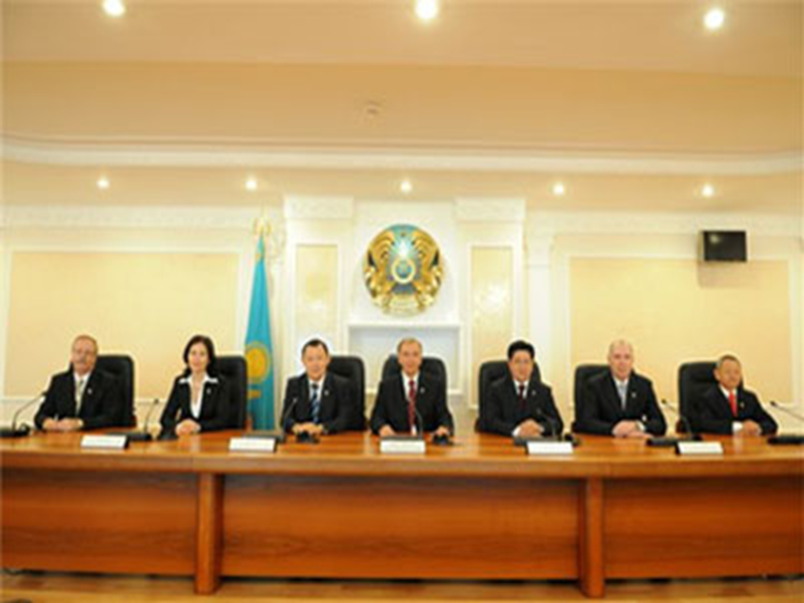
Раздел 6.
«Конституционный Совет» посвящен основам правового положения Конституционного Совета, одной из основных функций которого является дача официальных толкований норм Конституции.

Slide 3
Раздел 7. «Суды и правосудие» посвящен судебной системе, закрепляет возможность судов обращаться в Конституционный Совет с признанием нормативно-правового акта неконституционным. В этом разделе Конституция отделяет дознание и предварительное следствие от суда и прокуратуры.

Slide 4
Раздел 8. «Местное государственное управление и самоуправление» согласно ст.85 местное государственное управление осуществляется местными представительными и исполнительными органами. Согласно ст.89 в Республике Казахстан признается местное самоуправление, задача которого - обеспечение самостоятельности населения при решении вопросов местного значения.

Slide 5
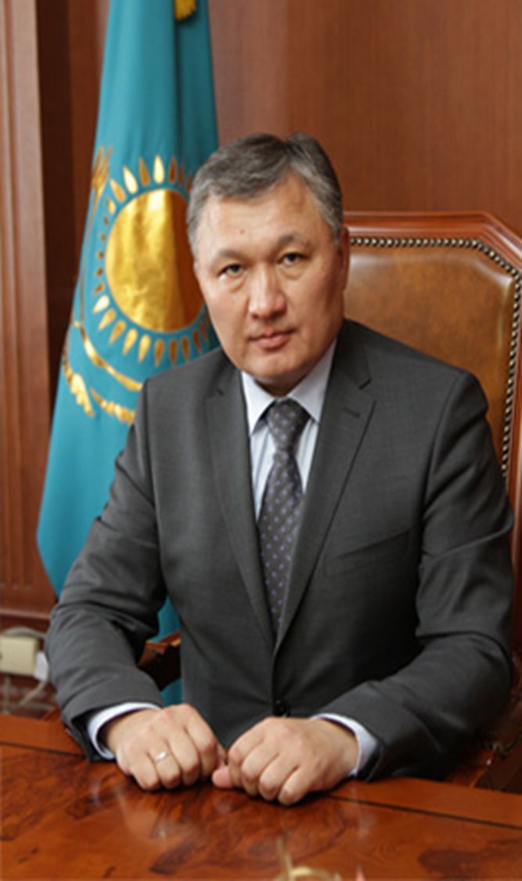
Нурмухамбет Канапиевич Абдибеков (21 декабря 1961, Аркалык, Костанайская область, Казахская ССР) - казахстанский государственный и политический деятель, аким Карагандинской области, кандидат технических наук.
9-й Аким Карагандинской области
с 20 июня 2014

Slide 6
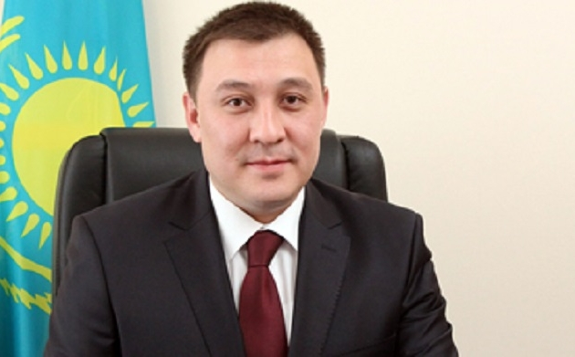
Аубакиров Нурлан Ерикбаевич аким города Караганды. Родился 29 декабря 1975 году в городе Караганда.Окончил Карагандинский государственный университет, гуманитарный университет имени Д.А.Кунаева.

Slide 7
Раздел 9. «Заключительные и переходные положения» (ст. 90-98), обеспечивающие процедуру реализации отдельных конституционных установлений.

Slide 8
Изменения и дополнения в Конституцию РК
За время, прошедшее с момента принятия действующей Конституции, изменения и дополнения в неё вносились три раза: в 1998, 2007 и 2011 годах. В 1998 году были внесены изменения и дополнения в 19 статей основного закона. Изменения коснулись сроков и полномочий Президента – 5 лет, депутатов Сената - 6 лет, депутаты Мажилиса - 5 лет.
Более существенные поправки в Конституцию были приняты в 2007 году. В совокупности их суть сводилась к следующему: переход к пропорциональной избирательной системе; укрепление статуса Парламента за счёт введения нормы об утверждении Премьер-министра парламентским большинством и процедуры консультаций президента с партийными фракциями при назначении главы Правительства; Ассамблея народа Казахстана была наделена конституционным статусом и получила право делегировать своих представителей в Мажилис и Сенат парламента согласно установленной квоте.
В феврале 2011 года в Конституцию были внесены изменения, направленные на установление конституционных основ назначения и проведения внеочередных выборов Президента страны.

Slide 9
Список использованной литературы:
1. Назарбаев Н.А. На пороге XXI века. - Алматы: Онер, 1996. - 285 с.
2. Назарбаев Н.А. День_Конституции_Республики Казахстан. http: //ru.wikipedia.
3. Конституция Республики Казахстан от 30 августа 1995 г. с изменениями и дополнениями от 21 мая 2007 г. - Алматы: Жеті Жарғы, - 2007.

